Slide 1
Разработка backend-платформы централизованного управления устройствами сбора и обработки телеметрических данных
Студент: Стерлигов Дмитрий Евгеньевич
Группа: БИСТ-22-ИТ-1
Научный руководитель:К.т.н., доцент кафедры инфокоммуникационных технологий
Колистратов Максим Васильевич
2025 год

Slide 2
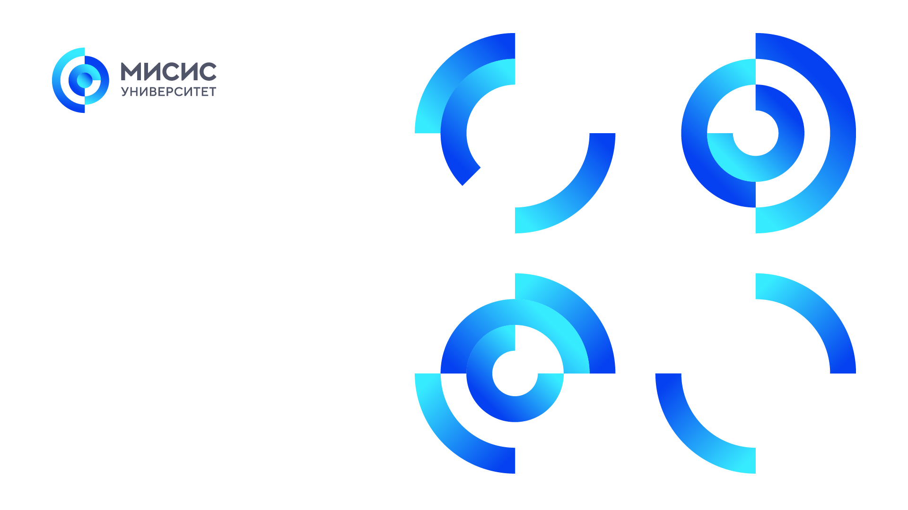
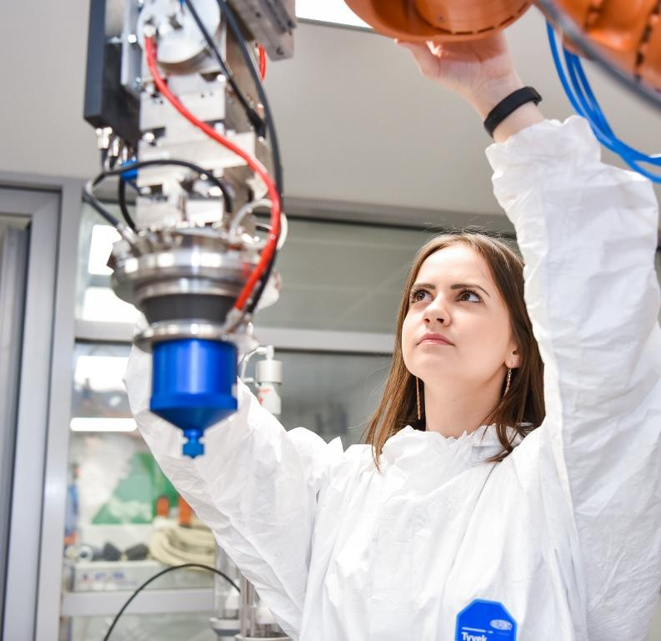
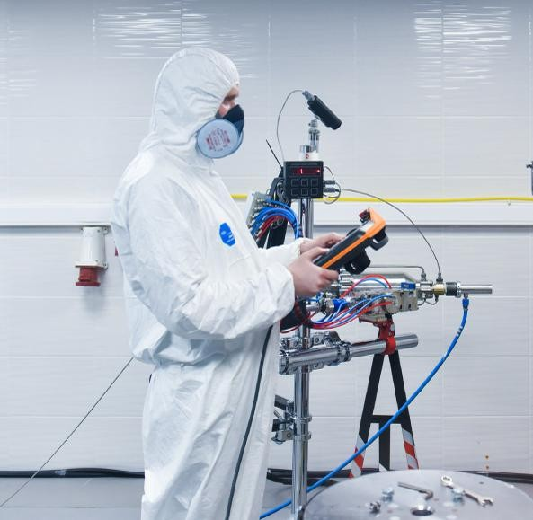
Актуальность разработки backend-платформы
Развитие IoT-систем приводит к росту числа подключённых устройств и объёма телеметрических данных. В таких условиях backend-платформа становится центральным элементом системы: она принимает сообщения, обрабатывает телеметрию, хранит историю измерений и предоставляет актуальное состояние устройств. Для российских проектов дополнительно важны локальное развёртывание, контролируемый программный стек и возможность дальнейшего развития без зависимости от закрытых зарубежных платформ.

Slide 3

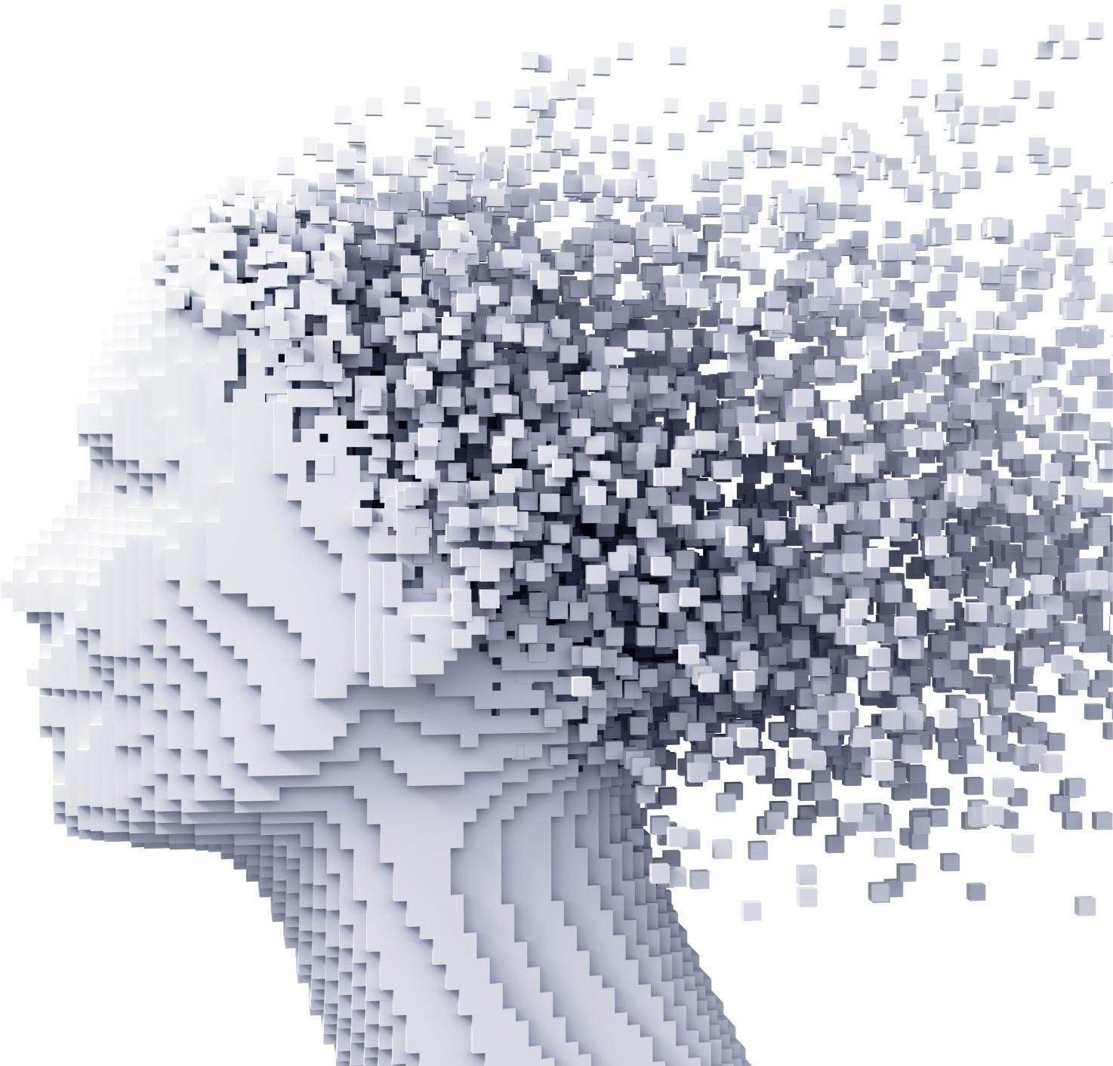
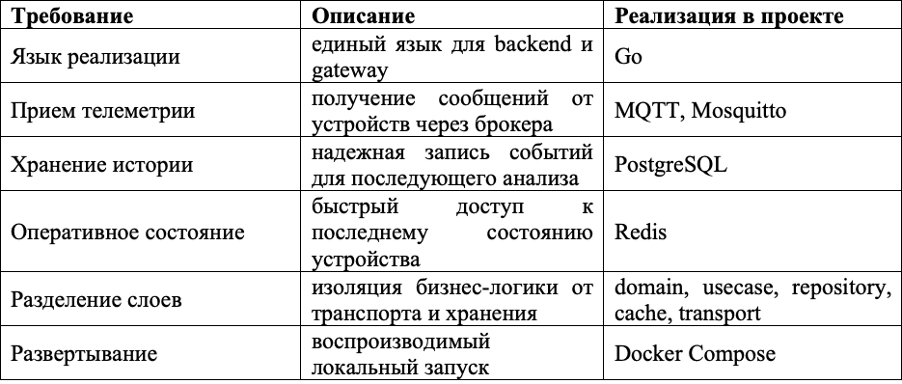
Требования к backend-платформе и их реализация
На слайде представлены основные требования к разрабатываемой backend-платформе и способы их реализации в проекте. В качестве единого языка для backend и gateway выбран Go, приём телеметрии организован через MQTT-брокер Mosquitto, история сообщений сохраняется в PostgreSQL, а последнее состояние устройства хранится в Redis. Отдельно выделено требование к разделению слоёв: бизнес-логика изолирована от транспорта и хранения за счёт структуры domain, usecase, repository, cache и transport.

Slide 4
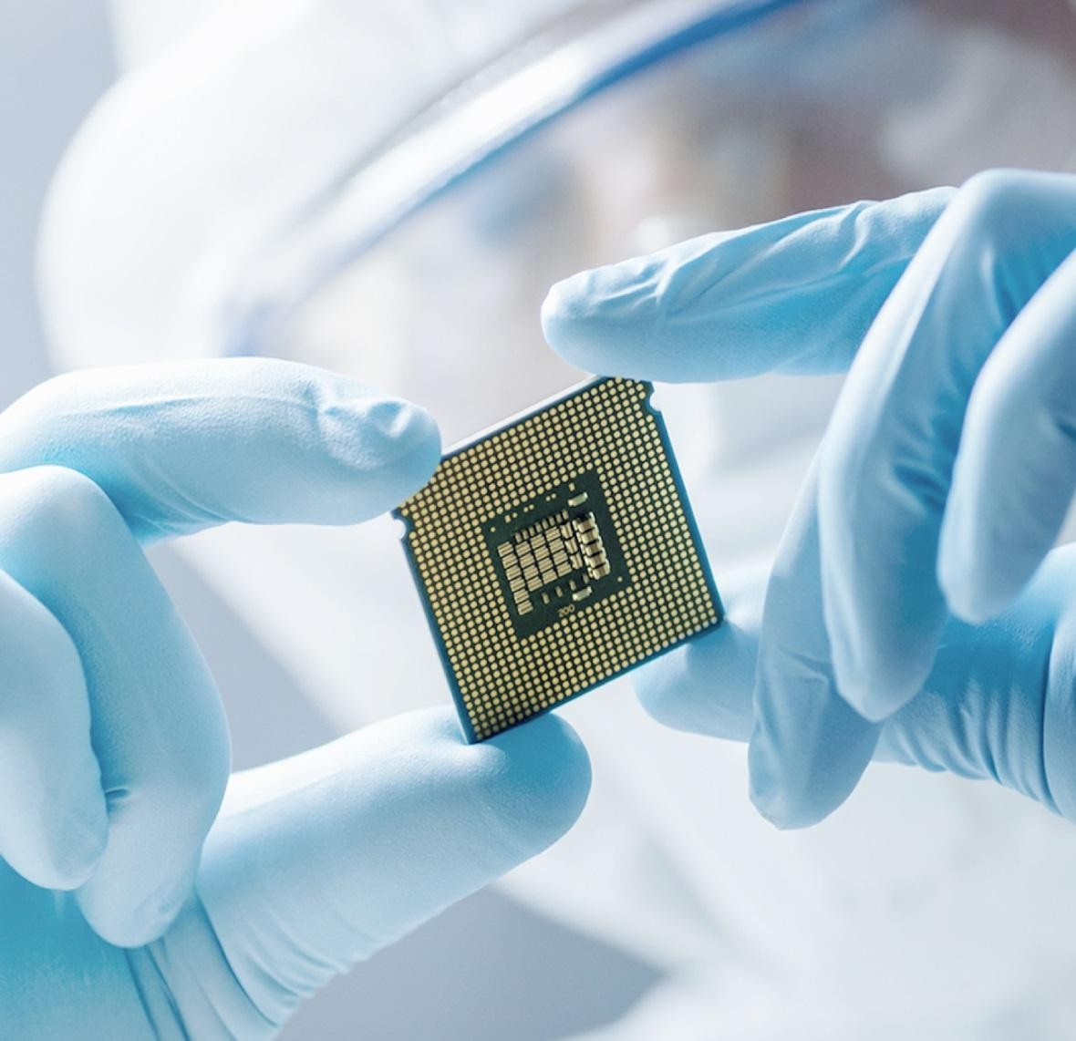

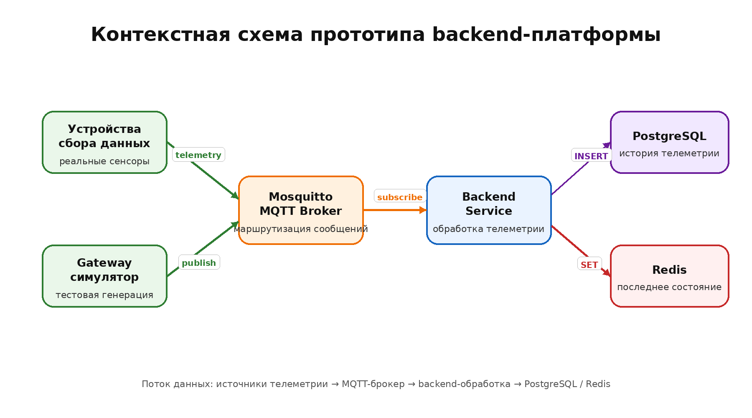
Общая схема работы прототипа backend-платформы
На слайде показан общий контур взаимодействия компонентов прототипа. Устройства или gateway-симулятор формируют телеметрические сообщения и публикуют их в MQTT-брокер Mosquitto. Backend-сервис подписывается на топики телеметрии, принимает сообщения, выполняет их обработку и сохраняет данные в два хранилища: PostgreSQL используется для истории измерений, а Redis — для последнего состояния устройства.

Slide 5

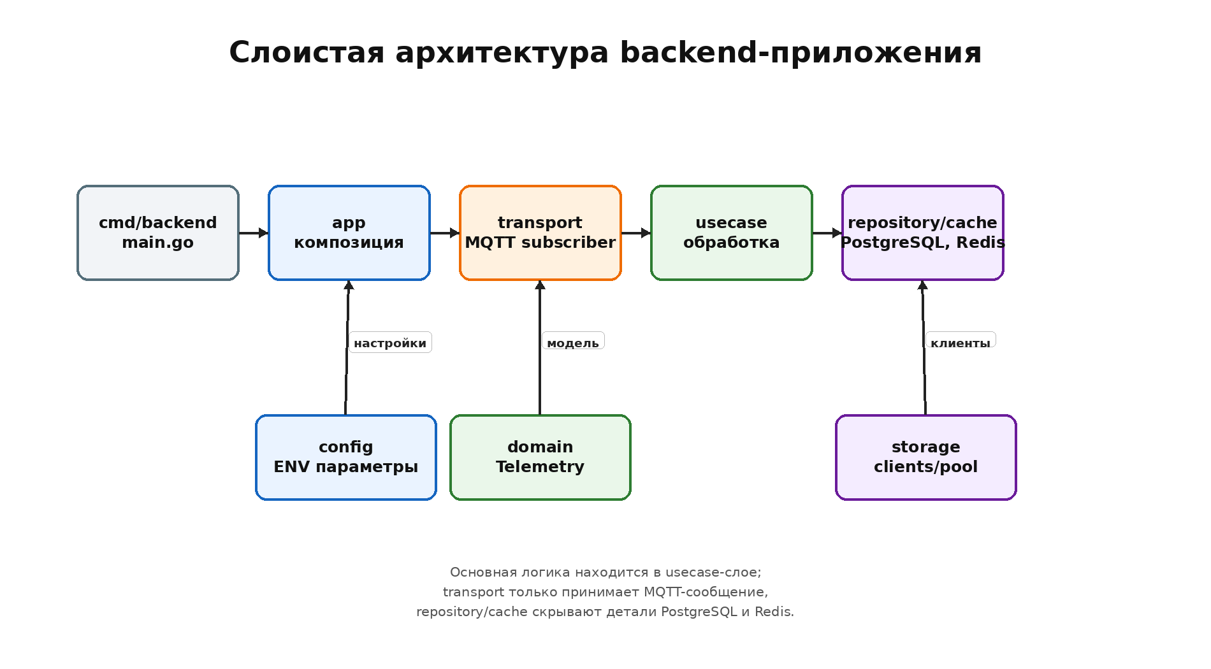
Слоистая архитектура backend-приложения
На слайде показано разделение backend-приложения на логические слои. main.go выполняет запуск приложения, слой app собирает зависимости, transport принимает MQTT-сообщения, usecase содержит основную прикладную логику, а repository/cache отвечают за работу с PostgreSQL и Redis. Вспомогательные слои config, domain и storage обеспечивают загрузку параметров, единую модель телеметрии и подключение к внешним сервисам.

Slide 6

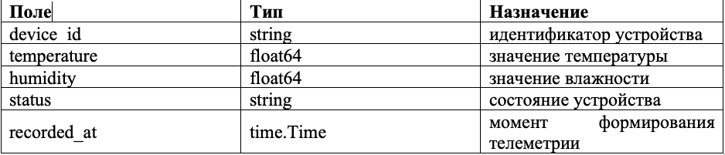
Доменная модель телеметрии
На слайде представлена структура объекта Telemetry, который используется как единая модель данных внутри backend-платформы. В неё входят идентификатор устройства, значения температуры и влажности, статус устройства и время формирования телеметрии. Эта модель передаётся между слоями transport, usecase, repository и cache.

Slide 7

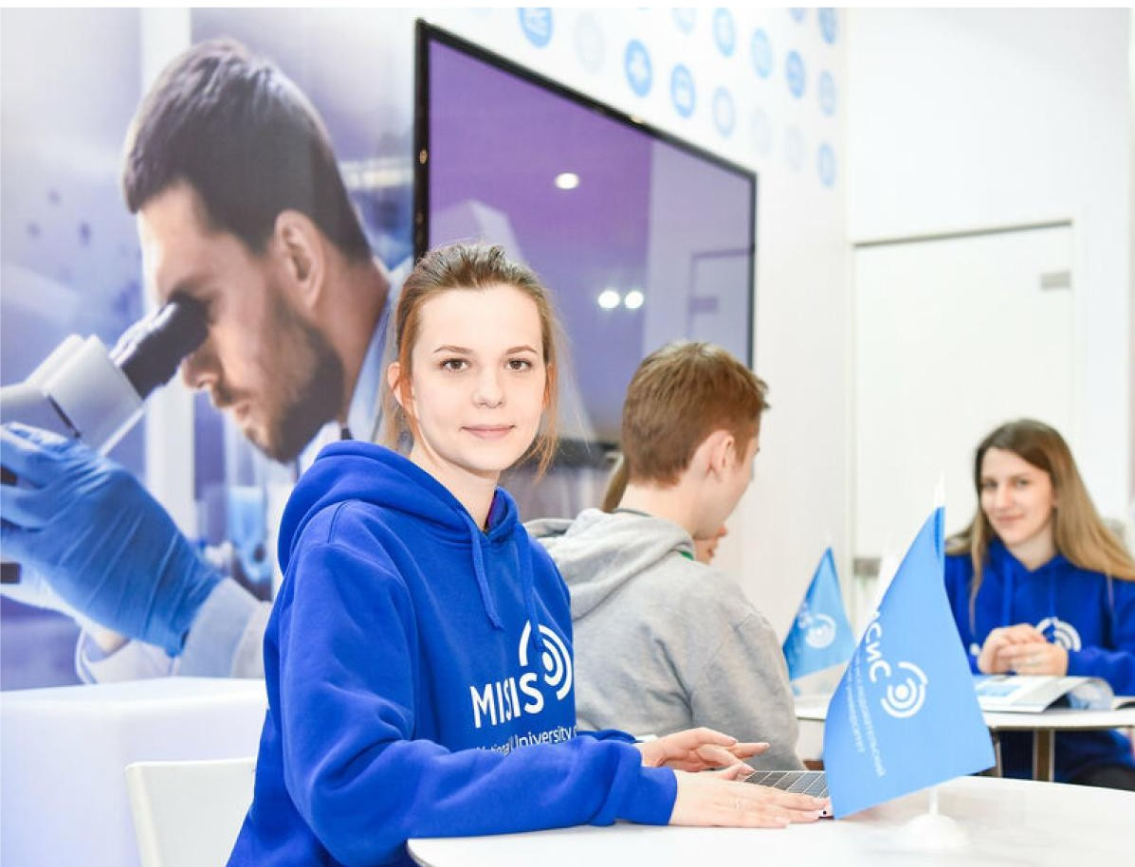
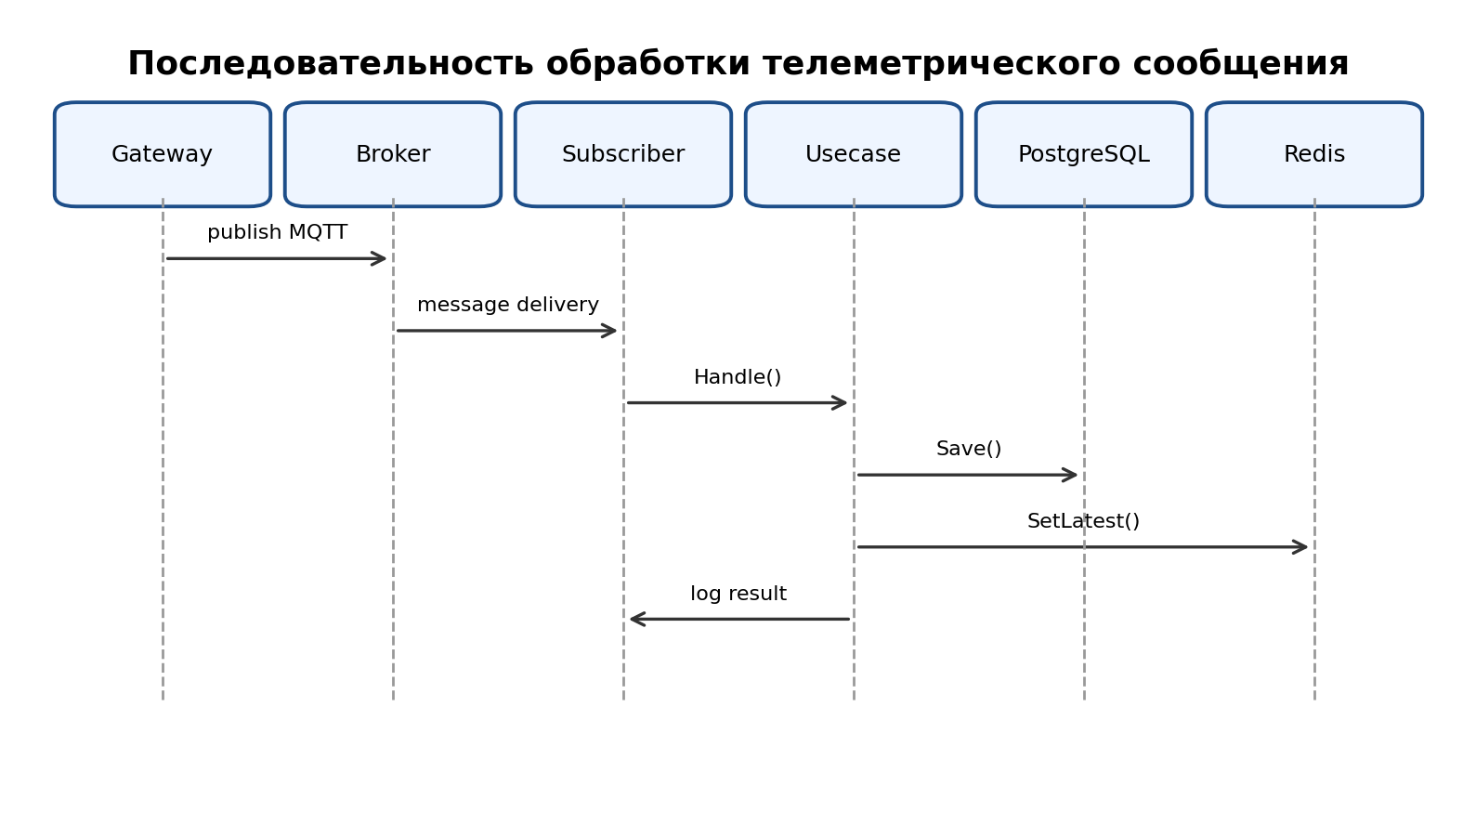
Последовательность обработки телеметрического сообщения
На слайде показан путь одного телеметрического сообщения от gateway до хранилищ данных. Gateway публикует сообщение в MQTT-брокер, broker доставляет его subscriber-компоненту backend-приложения, после чего данные передаются в usecase для проверки и обработки. Затем история телеметрии сохраняется в PostgreSQL, а последнее состояние устройства обновляется в Redis.

Slide 8
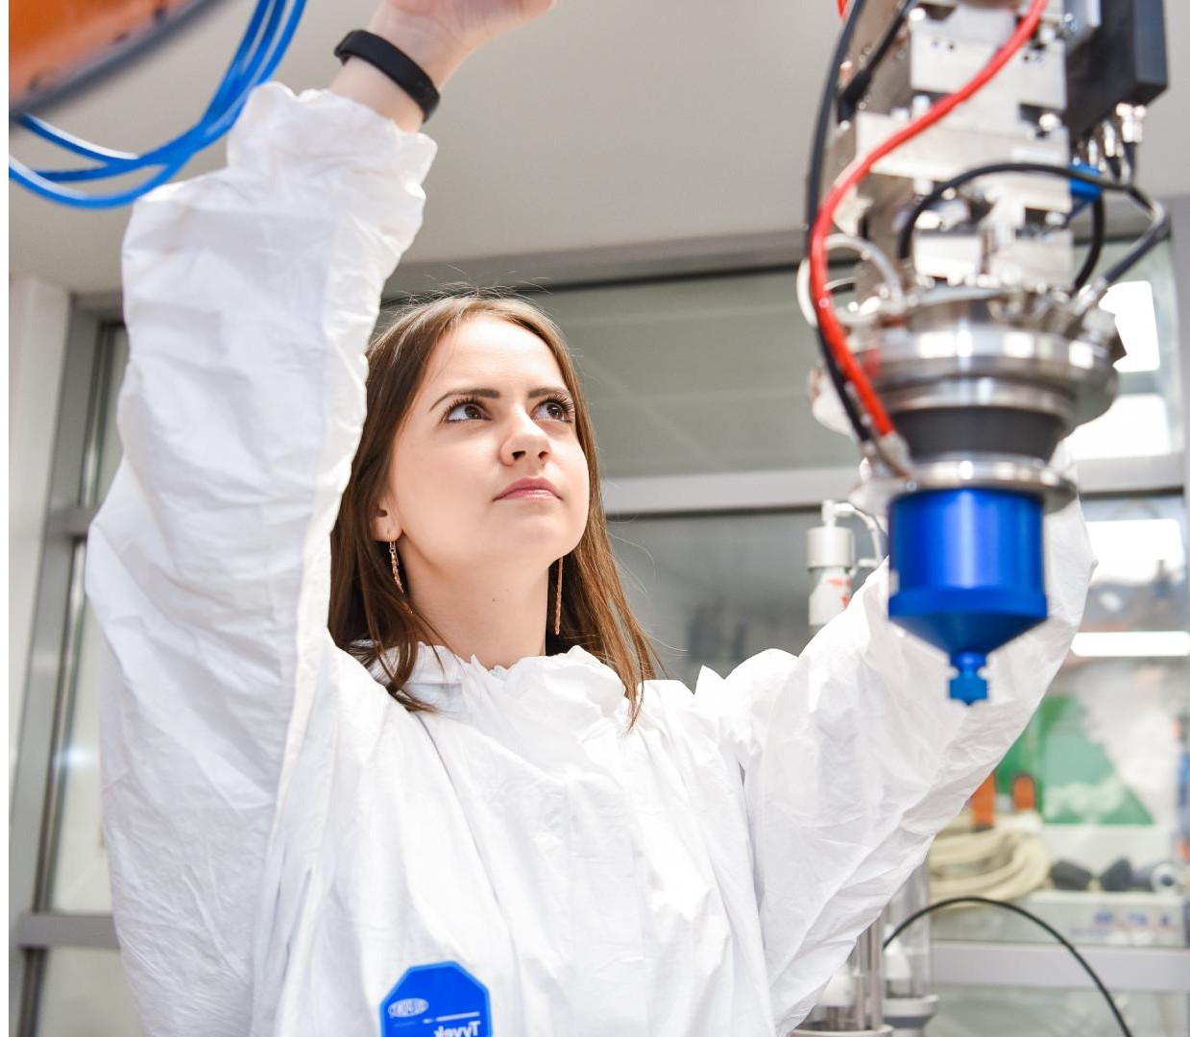

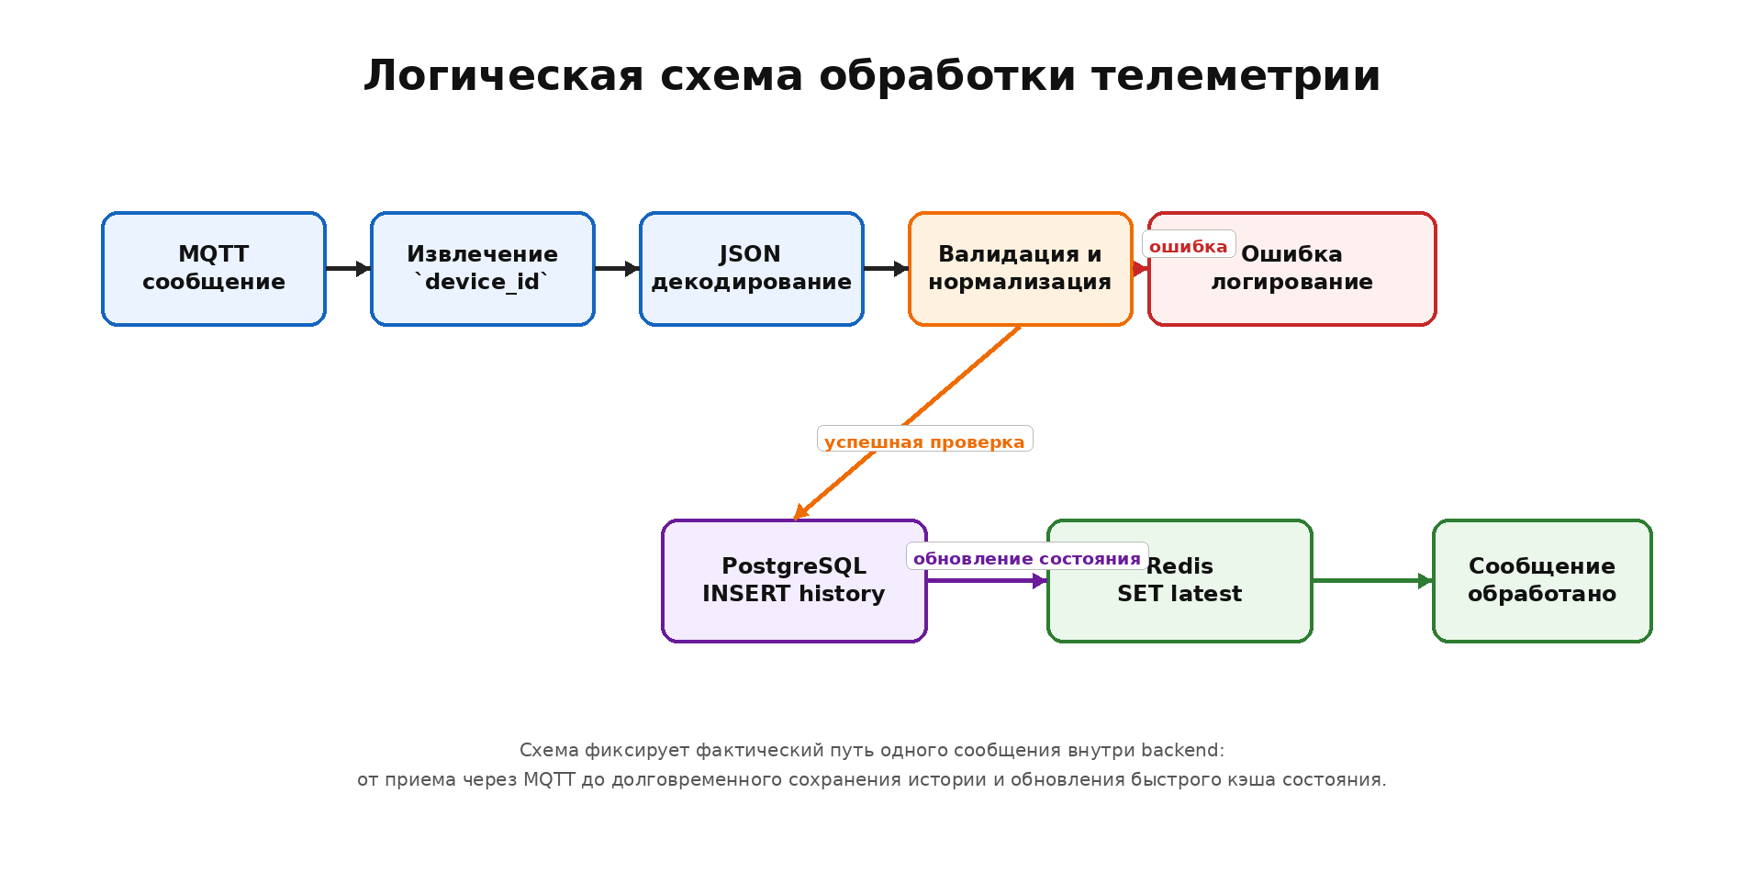
Логика обработки телеметрии в backend
На слайде показана внутренняя логика обработки MQTT-сообщения на стороне backend. Сообщение проходит этапы извлечения device_id, JSON-декодирования, валидации и нормализации. После успешной проверки данные сохраняются в PostgreSQL как историческая запись, а в Redis обновляется последнее состояние устройства.

Slide 9
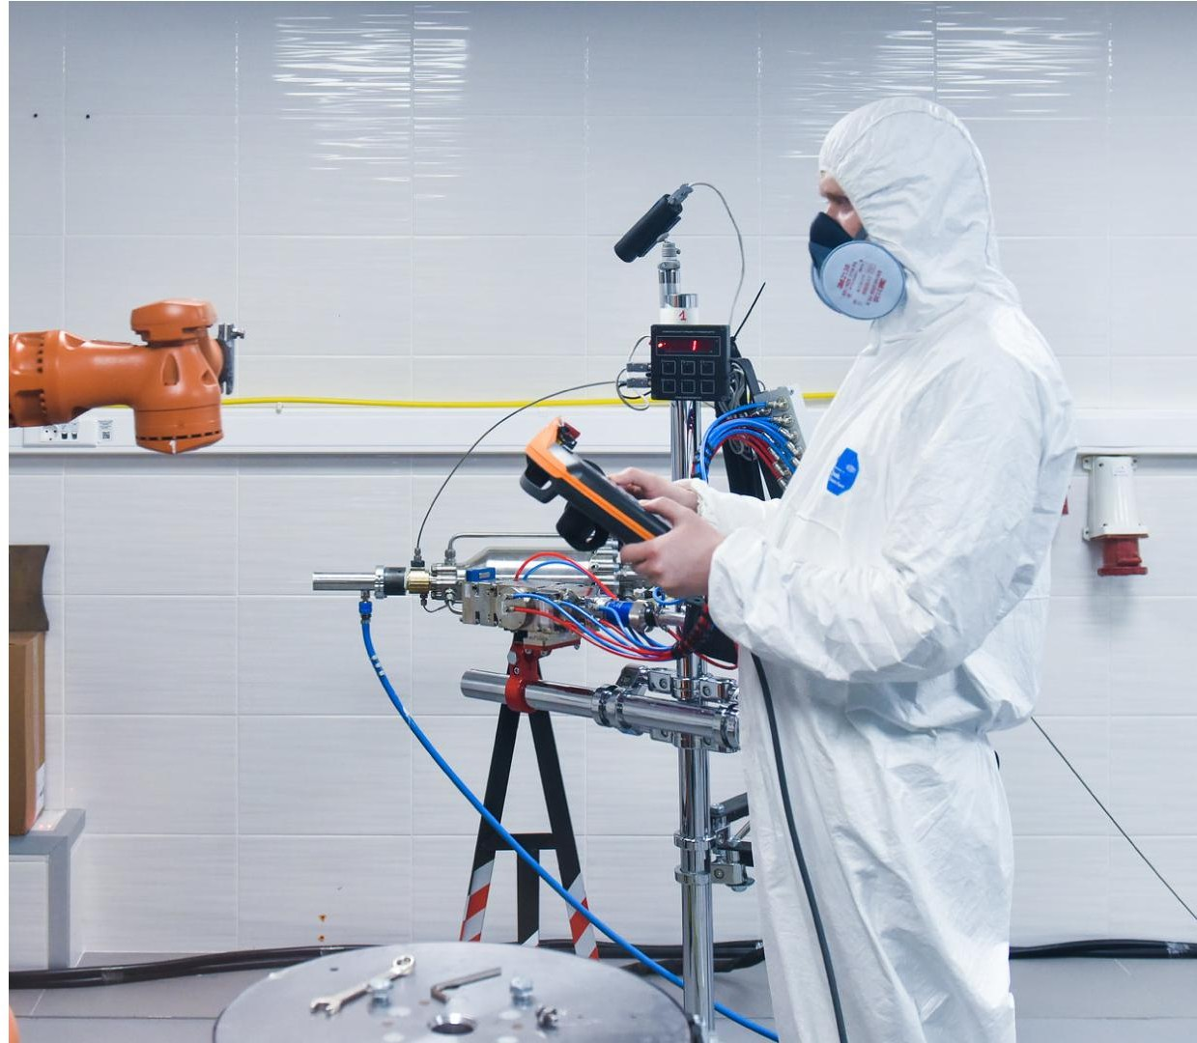
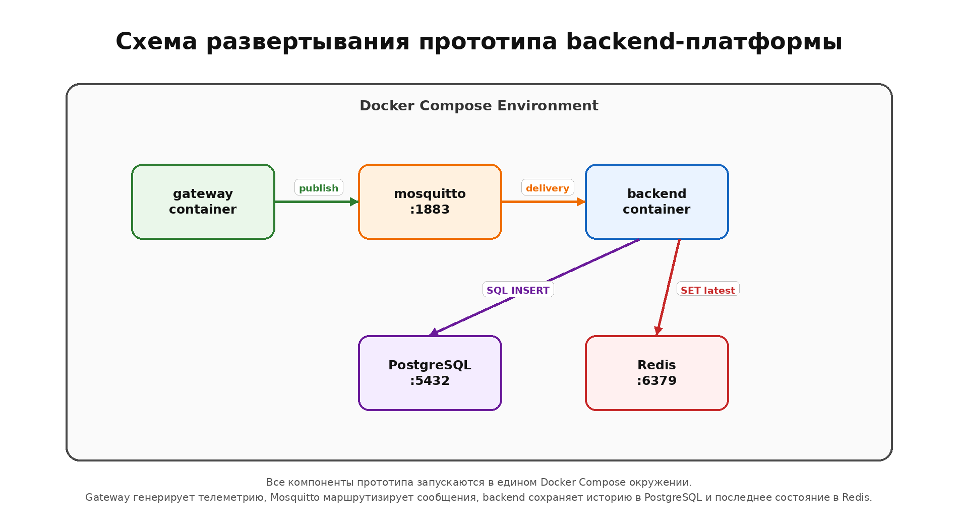
Развёртывание прототипа backend-платформы
На слайде показано, как компоненты прототипа разворачиваются в едином окружении Docker Compose. В состав системы входят два прикладных контейнера — gateway и backend, а также инфраструктурные сервисы: MQTT-брокер Mosquitto, PostgreSQL и Redis. Gateway публикует телеметрию в брокер, backend получает сообщения, сохраняет историю в PostgreSQL и обновляет последнее состояние устройства в Redis.

Slide 10

misis.ru
Заключение и результат работы
В результате выполнения работы был разработан прототип backend-платформы централизованного управления устройствами сбора и обработки телеметрических данных. Реализован backend-сервис на языке Go, который принимает телеметрию через MQTT-брокер Mosquitto, обрабатывает входящие сообщения, сохраняет историю измерений в PostgreSQL и обновляет последнее состояние устройств в Redis.
Также был реализован gateway-симулятор, который имитирует работу устройств и публикует тестовые телеметрические сообщения. Для проекта спроектирована слоистая архитектура с разделением на domain, usecase, transport, repository, cache, storage, config и app, что упрощает сопровождение и дальнейшее развитие системы. Развёртывание компонентов выполнено через Docker Compose, что обеспечивает воспроизводимый локальный запуск всего прототипа.
Таким образом, результатом работы является работоспособный backend-каркас IoT-платформы, который может быть использован как основа для дальнейшего развития: добавления API, регистрации устройств, команд управления, механизмов авторизации, мониторинга и масштабирования.
10

Slide 11
Спасибо
за внимание!

